Slide 1


ІІ - тоқсан
Қазақ тілі

Slide 2


Бөлім: Уақыт
6-сабақ
Тақырыбы: “Түбір сөз және туынды сөз”
Бүгінгі сабақта үйренетінің:
Түбір сөзге жұрнақ жалғау арқылы туынды сөз жасау;
- Мәтіннен туынды сөздерді табу.

Slide 3

Мен оқушы баламын,
Оқу , білім аламын.
Негізгі сөз және туынды сөз тақырыбын игеріп,
Сабақта белсенді боламын.

Slide 4

“Ой қозғау”
Мәтінді мұқият тыңда.
Ұтымды жауап
Болашақ суретші бала бір күні: «13 жыл қой бақтым. Енді оқимын. Таяқ қуат болса да, мұрат емес», – деп, Жаркентке жаяу кетеді. Жаркентте байларға жалшы болып, аздаған тиын-тебен табады. Ол ақшасына қағаз, бояу сатып алатын. Әбілхан жиырма бес жасқа келгенде оқу іздеп, Алматыға жол тартады. Оның небары екі сыныптық білімі болды. Атақты суретші Николай Гаврилович Хлудовқа салған суреттерін көрсеткенде, ол баланың өнеріне қайран қалыпты. Сурет салуды қайдан және кім үйреткенін сұрағанда, Әбілхан Қастеев:
«Таудың бұлағынан,
Қойдың құлағынан,
Анамның киізінен,
Ешкімнің мүйізінен», – деп жауап берген екен.

Slide 5
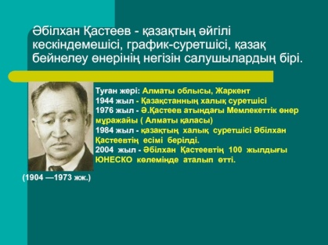
Мәтін кім туралы?
Ә. Қастеев туралы не білесің?
Мәтіннен туынды сөздерді тап.
Суретші, жалшы, сыныптық, білім.

Slide 6
Оқулықпен жұмыс
19-жаттығу
Мақалды көшіріп жаз.
Білімді жастан ақыл шығар,
Ақылды қарттан нақыл шығар.
Тапсырма: Туынды сөздерді тауып, оларды сөз құрамына талда.
Білімді, ақылды

Slide 7
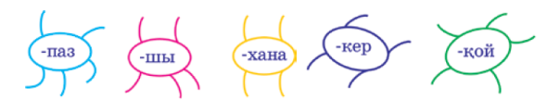
«Кім жылдам?» ойыны
Түбір сөзге жұрнақ жалғау арқылы туынды сөздер жазу.
Өнер, сән, дәрі, талап, балық
Өнерпаз, сәнқой, дәріхана, талапкер, балықшы.

Slide 8
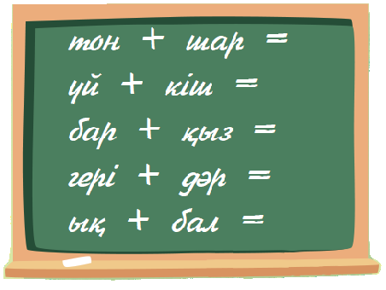
Шығармашылық жұмыс
Бір дыбыс екі рет қайталанбайтындай етіп жаңа сөз жасап жаз.
Шортан, күйші, қарбыз, дәрігер, балық.
Күйші, дәрігер.

Slide 9
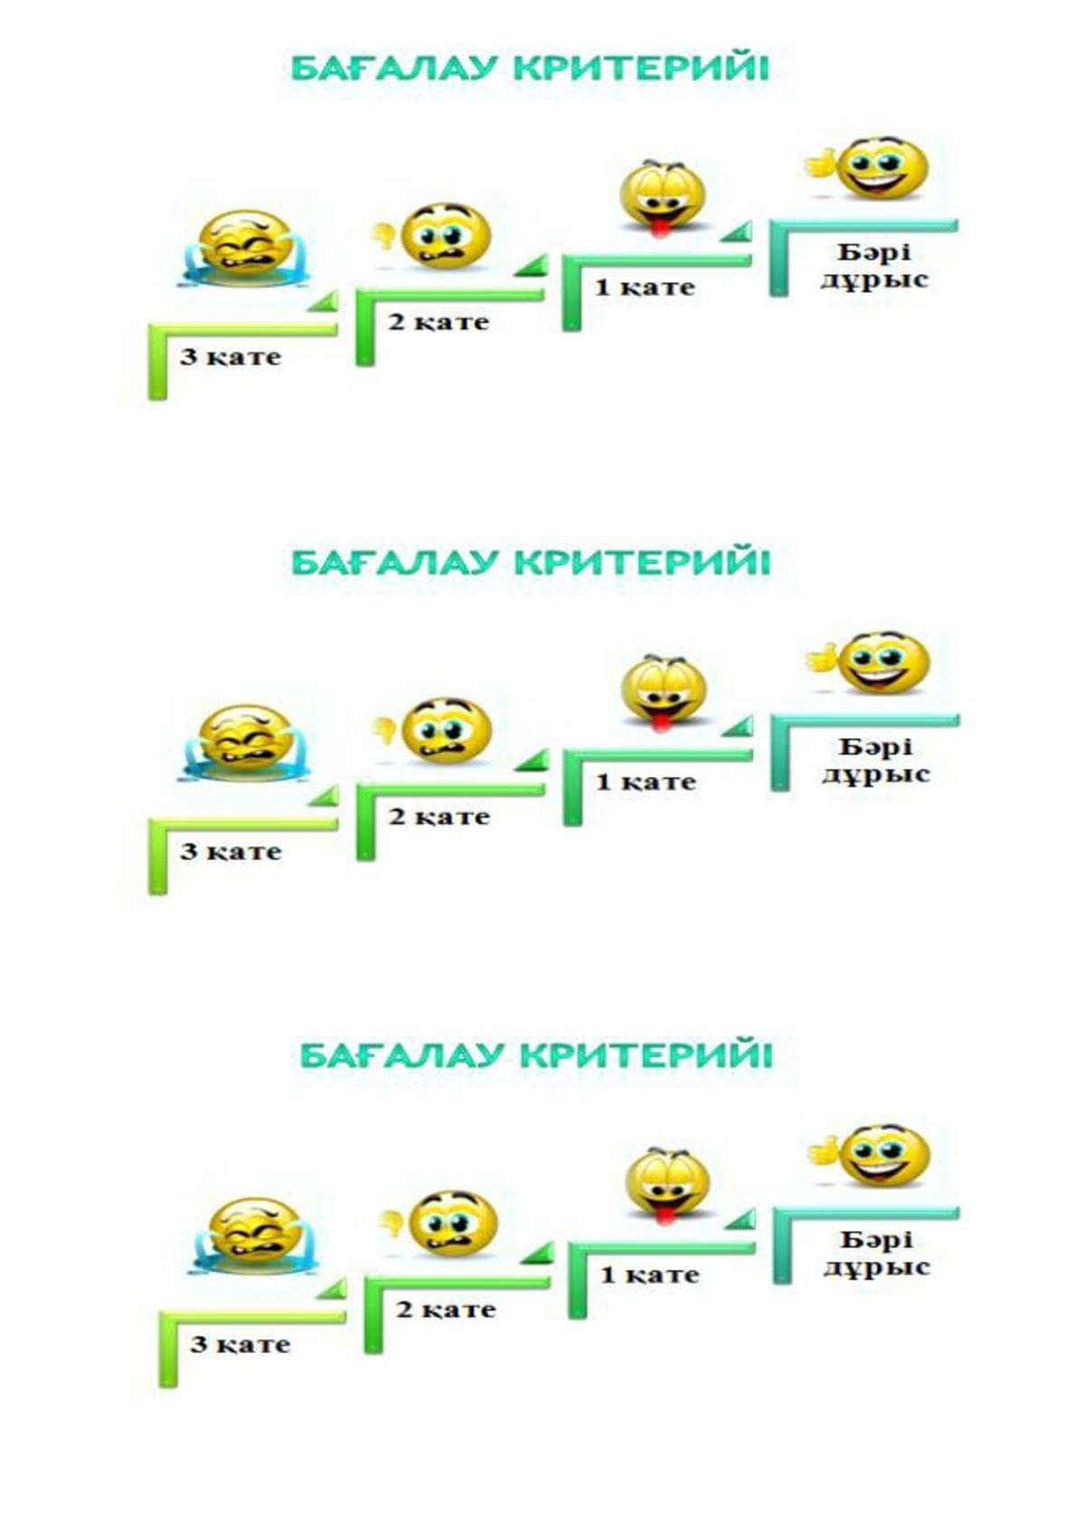
Кері байланыс

Slide 10


